Slide 1
第5讲 研究设计
本讲主要讨论选题聚焦、选题分解、理论提升、材料收集、研究模式选择、创新点凝练、探索性研究与方案改进等环节，并通过具体案例来分析如何进行研究设计。

Slide 2
本讲目标
知识传授：目标：了解第二语言研究流程和论文基本结构，针对研究问题完成研究设计，写好论文开题报告。路径：通过案例分析讨论研究设计的原则：从具体问题上升为科学问题、把选题分化为小问题、对象与聚焦、变量与假说。
能力培养：加强分析与综合、论证与反驳、抽象与具体、历史与逻辑能力训练，强调分析逻辑性与结构规范性，提升逻辑思维能力。
价值塑造：1.科学探索精神。从科学问题出发，通过方法论的指引，聚焦研究对象，提出合理的变量与假说，分化小问题逐一解决，真正做到解决问题，而不是为了研究而研究。2.教师职业素养教育。国际汉语教师要以科研引领教学，不断提升自己的研究能力，为教师职业发展打下基础。

Slide 3
目录
一、选题聚焦 二、选题分解
三、理论提升 四、材料收集
五、研究模式选择 六、创新点凝练
七、探索性研究与方案改进
案例解析

Slide 4
一、选题聚集
在确定了具体的研究问题之后，研究者还要思考一些问题：
研究对象是什么？
研究范围有多大？
研究内容有哪些？
研究方法、研究步骤和研究手段是什么？

Slide 5
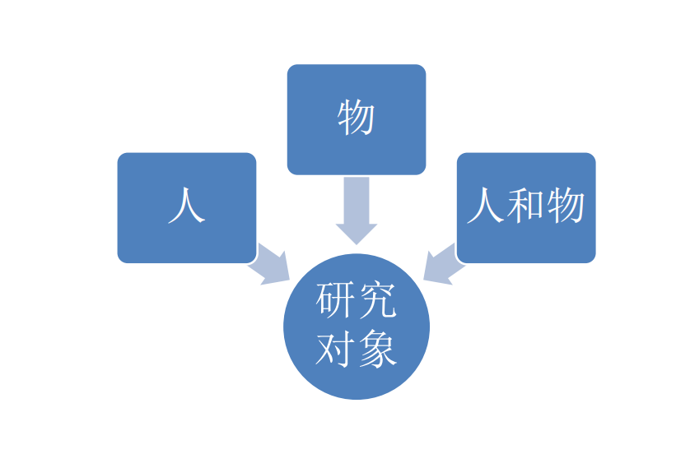
1 对象与聚焦

Slide 6
人
《基于图式理论的对外汉语中级听力教学研究》
同一水平的学习者使用不同教学方法之后的不同表现和成绩

Slide 7
物
《外向型与内向型汉语词典释义与用例对比研究》
两类词典的文本
《越南学生汉语二项定语习得研究》
语料库中的中介语语料，跟学生测试时得到的语料，考察的是文本。

Slide 8
人和物
《移动终端汉语学习词典App及其使用现状的调查》
• 考察了两类词典的异同；对学生、教师进行问卷调查，了解他们使用词典的现状。
《基于语篇的词汇练习题型对词汇习得效果的影响》
• 既考察不同的练习题型，又考察题型对习得效果的影响。

Slide 9
聚焦
缩小研究课题范围与聚焦：
• 谁？—— 缩小研究范围
• 什么？——缩小研究内容
• 如何？——确定研究方法、研究步骤、研究手段
思考：
有同学想研究“汉语词汇的习得”，如何聚焦？

Slide 10
分析1
选题：汉语词汇的习得
• 谁：学习者是初级、中级还是高级？
• 什么：接受性词汇？
表达性词汇？（口语词汇？写作词汇？）
• 如何：访谈？问卷？测试？课堂观察？

Slide 11
分析2
•汉日同形近义动词对比分析及偏误研究——以HSK词汇大纲甲乙级动词为中心 段力（2013）
选题缘由：学习者使用汉日同形近义词常常产生偏误
• 聚焦缘由：汉日同形近义词数量大，无法进行全面细致地研究，需要缩小研究对象的范围：

Slide 12
（1）初始问题：汉日同形近义词→
（2）缩小到一类词：汉日同形近义动词→
（3）缩小到对外汉语教学内：《汉语水平考试HSK（基础）大纲》甲级、乙级词汇中的同形近义动词→
（4）缩小到可穷尽考察的范围：《汉语水平考试HSK（基础）大纲》甲级、乙级词汇中的同形近义的双音节动词（共24个）

Slide 13
24个动词如下，基本可以分为以下四类：
（1）形式完全相同：注意、呼吸、参加、提供、反映、保留、取得。
（2）由于简繁体的原因导致的表记不同：承认/承認、到达/到達、批评/批評、认识/認識、作业/作業、试验/試験、访问/訪問、开放/開放、活动/活動、满足/満足、准备/準備。
（3）在汉日语中各自简化导致的表记不同：翻译/翻訳、处分/処分、处理/処理、发表/発表。
（4）在字形或笔画上有细微差别，表记略有不同：反对/反対、批判/批判。

Slide 14
考察24个动词，辨析在日语和汉语中词义的不同
→预测偏误和学习难点
→收集和分析偏误
→验证预测
→解释偏误原因
→找出偏误规律
→确定词汇学习难点

Slide 15
分析3
•日本汉语手册的情景设计考察——以五部日本汉语旅游手册类教材为例 王意颖（2012）
选取最有代表性特点：“情景设计”来考察，避免了毫无重点的空泛对比
• 切入点小，容易深入，得出评定优秀教材情景设计部分的评估标准，有说服力

Slide 16
作者缩小研究对象的范围的过程如下：
– 日本汉语手册研究→
– “情景法”视角下的日本汉语手册研究→
– “情景法”视角下的日本汉语旅游手册类教材→
– “情景法”视角下的五部有代表性的日本汉语旅游手册类教材

Slide 17
课堂互动：
论文在选题和目录上有什么问题？如何聚焦？怎么修改？
选题：韩国初级阶段汉语教材考察研究
目录
• 第1章 引言
• 第2章 韩国出版发行的初级汉语教材情况分析
• 第3章 中国大陆出版的对韩初级汉语教材情况分析
• 第4章 编写对韩汉语教材的几点建议
• 第5章 教材应用上的建议
• 第6章 结语

Slide 18
原文是这样处理第2章和第3章的：
第2章，分析10多套韩国出版发行的初级教材，分别说明了优点和不足：
（1）从中国引进的翻译教材
（2）中国学者专为韩国人编写（只在韩出版）
（3）韩国学者编写的初级汉语教材
第3章，只分析《对韩汉语口语教程》这套教材，并且未跟第2章对比。

Slide 19
作者修改后的题目和框架：
两套韩国初级阶段汉语教材的对比
• 第1章 引言
• 第2章 目前对韩初级汉语教材的一般情况
• 第3章 《精英汉语》与《对韩汉语口语教程》的多方位对比考察
• 第4章 对韩汉语教材编写建议
• 第5章 结语

Slide 20
考察对象缩小范围：一套大陆出版发行；一套韩国出版发行
对比分析：教学目标和适用对象，体例编排，生词，课文，注释，练习
考察课文包括话题的数量、语料内容的真实性及实用性、语料难度、注释等
根据上述研究，提出对韩汉语教材的编写建议

Slide 21
二、选题分解
在对真实问题或具体难题进行适当聚焦之后，研究者还需对问题进行分解。这是因为一般的“问题”往往比较大，有些混杂，如果不对其进行恰当分解，研究者就很难开展下一步研究。
最好的解决办法，就是把发现的真实问题分解成若干个有逻辑关联的小问题，厘清这些小问题之间的关系，使整项研究能够按步骤推进。

Slide 22
1 把大问题分化为小问题
例1：《汉语描写性状语与罗曼语对应成分的对比研究及偏误分析》（白德龙，2012）
课题比较大，分解成小问题，才能逐个、有序地进行研究。

Slide 23
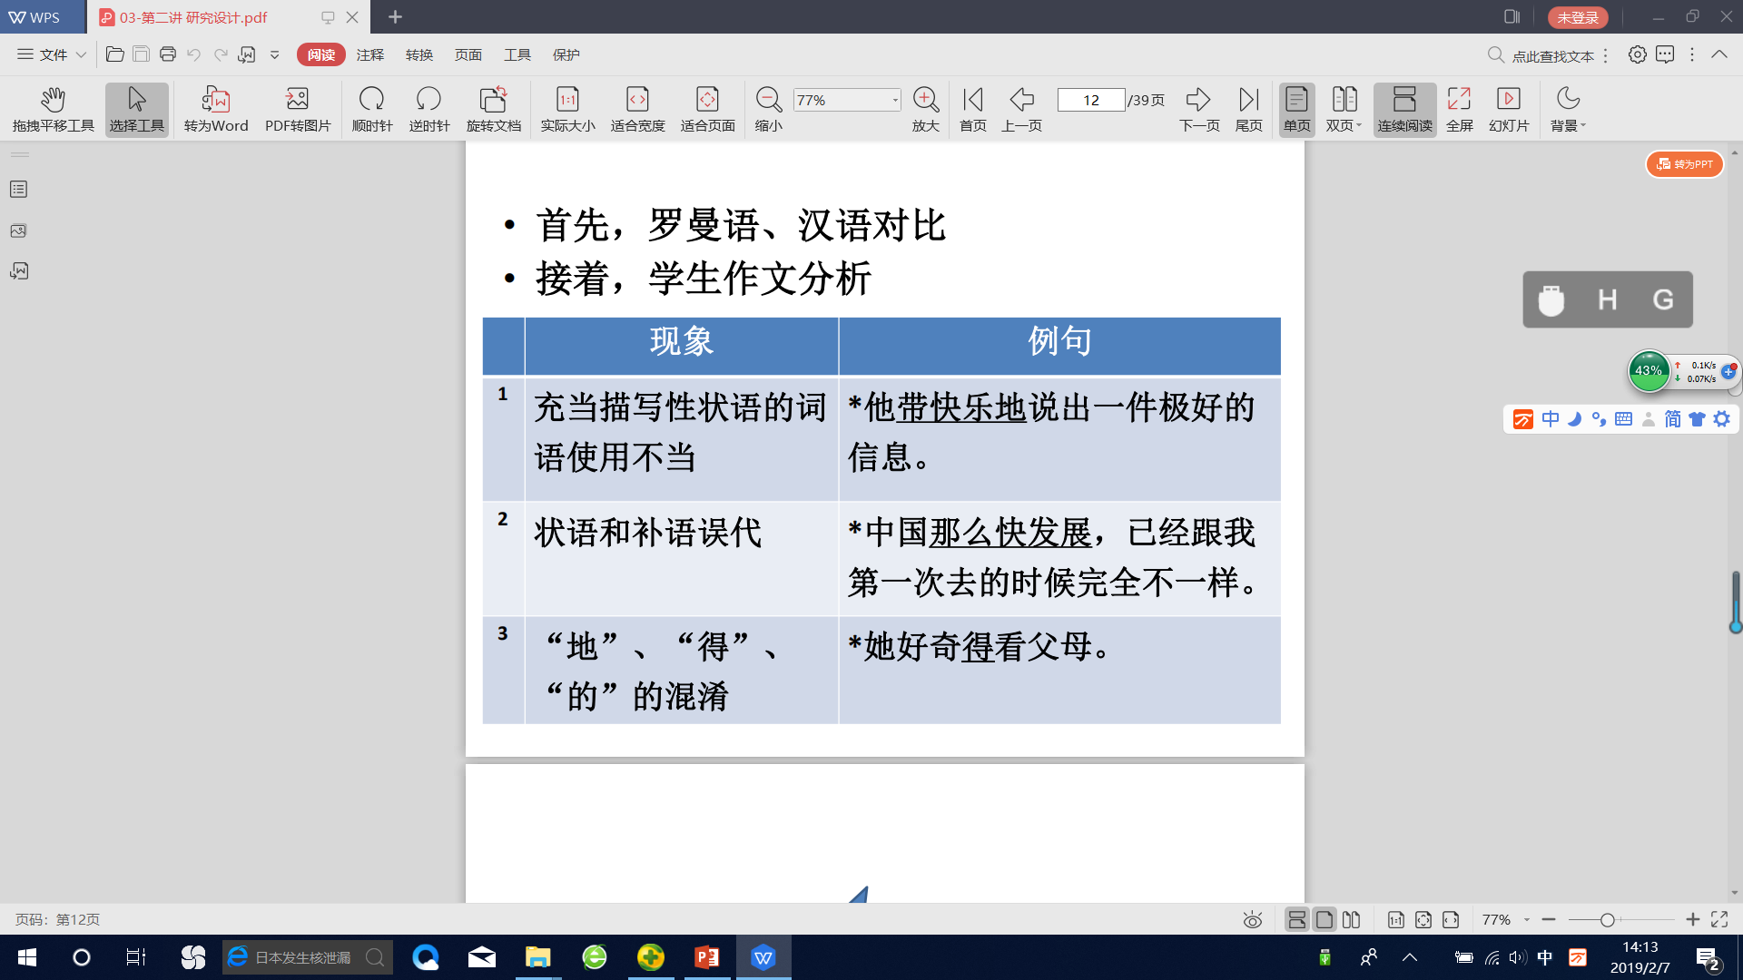
首先，罗曼语、汉语对比。接着，学生作文分析

Slide 24
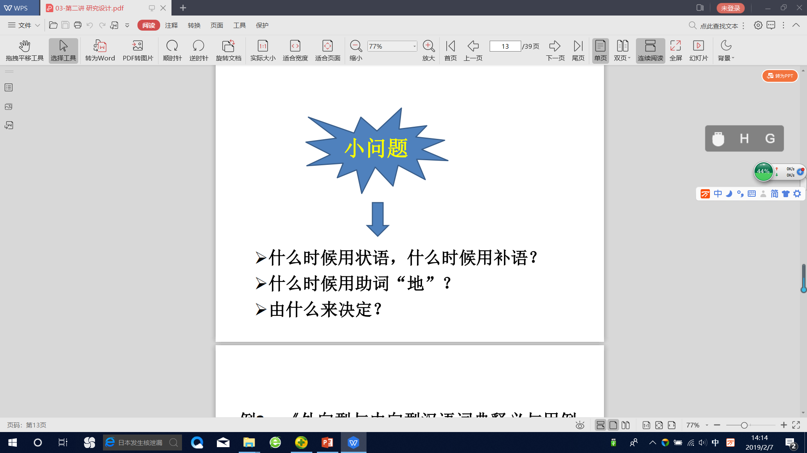

Slide 25
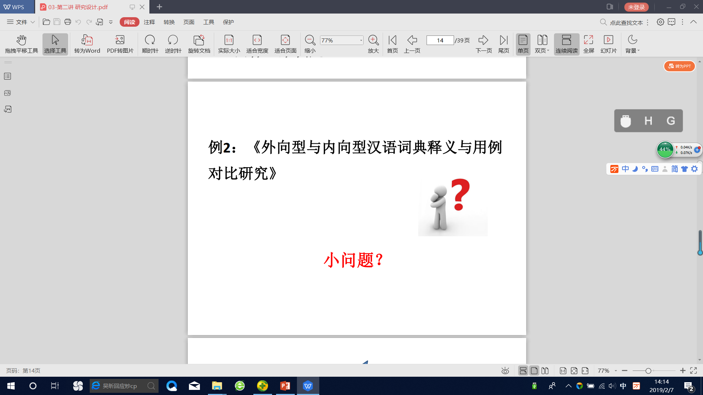

Slide 26
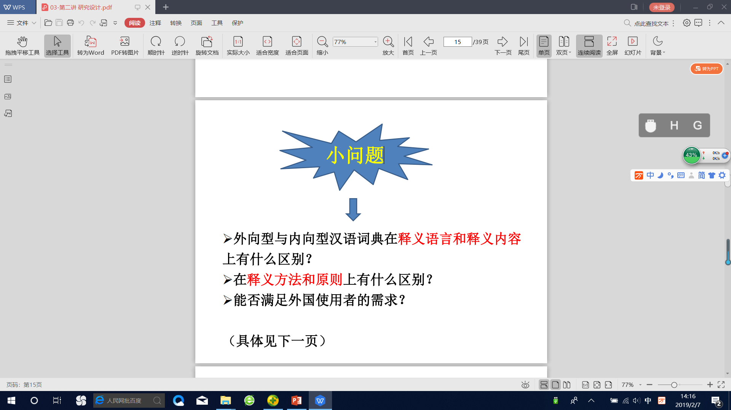
外向型与内向型汉语词典在释义语言和释义内容上有什么区别？
在释义方法和原则上有什么区别？
能否满足外国使用者的需求？

Slide 27
释义语言：用词等级（甲乙丙丁超纲）
释义内容：词义、词性、同（近）义词等
释义方法：词语释义、举例释义等
释义原则：准确性、区别性、浅显性等

Slide 28
2 问题的排序
在选题初步确定后，研究者需要把大的选题分解成多个有逻辑关系的小问题，还需要对这些小问题进行合理的排序。
小问题的排序，实际上就是研究程序的确定。
合理的排序，会对论文写作的全过程产生积极的影响。

Slide 29
分析1
对《美国文化背景（第三版）》与三本《中国概况》教材的比较分析——兼谈《中国概况》教材的编写（樊婧，2011）
第二章 两种教材的对比分析
2.1 课程设置目的、教学对象和教材定位
2.2 编写体例
2.3 课文题材的选择和编排
2.4 课文内容
2.5 练习
第三章 《中国概况》教材编写中的问题与对策
3.1 问题
3.2 对策

Slide 30
分析2：汉语作为二语的分级读物句子难度考察（于淼，2021）

Slide 31
3 问题之间的有机关联
在分解问题的过程中，研究者必须明确分解而来的各个问题之间的逻辑关系。

Slide 32
分析1
白德龙《汉语描写性状语与罗曼语对应成分的对比研究及偏误分析》（2015）
语法对比
a.汉语描写性状语与补语
B.罗曼语族中描写性成分
偏误分析
A.语言负迁移诱发的偏误（语际偏误）
B.目的语规则泛化诱发的偏误（语内偏误）

Slide 33
4 论文结构与目录
问题分解是否合适，在研究设计时主要反映在论文结构的搭建上，最终的呈现形式则是论文的目录。

Slide 34
分析1：高级商务汉语案例课程词汇微课教学设计（蓝子瑞，2021）
第一章 绪论
第一节 选题缘由
第二节 研究综述
一、商务汉语案例教学
二、汉语词汇教学
三、商务汉语词汇教学
四、微课教学
第三节 前人研究的不足
第四节 待解决的问题
第五节 研究思路
第六节 研究方法
第二章 理论基础
第一节 系统功能语言学和建构主义学习理论
一、系统功能语言学理论基础
二、建构主义学习理论
第二节 内容教学法、任务教学法
一、内容教学法
二、任务教学法
第三节 内容沉浸、任务驱动和多模态教学资源支持的教学模式
一、以内容沉浸为准则
二、以任务驱动为主旨
三、多模态教学资源的支持
第四节 微课教学的设计原则
一、精准教学
二、情境性
三、趣味性
第三章 教学设计
第一节 教学目标
第二节 教学对象
第三节 教学内容
第四节 实验组教学设计展示
第五节 对照组教学设计展示
第四章 教学反馈与建议
第一节 教学实践分析
第二节 教学访谈与反思
第三节 对微课教学的建议
第五章 结语
第一节 主要观点
第二节 创新点
第三节 不足之处和需要改进的问题

Slide 35
分析2：中高级汉语学习者商务汉语词汇学习策略调查研究（加娜尔，2019）
第一章 绪论
第一节 选题背景与意义
第二节 研究述评
一、商务汉语词汇的界定
二、商务汉语词汇的特点
三、词汇学习策略及分类
四、前人研究不足
第三节 本文待解决的问题
第四节 本文的研究思路
第二章 商务汉语词汇学习策略量表设计
第一节 前期调研
一、调研内容
二、调研结果
三、调研启示
第二节 设计量表
一、基本信息
二、记忆策略
三、认知策略
四、补偿策略
五、元认知策略
六、情感策略
七、社交策略
第三章 商务汉语词汇学习策略调查与结果
第一节 研究对象
第二节 研究方法
一、问卷调查法
二、数据统计法
第三节 研究工具
一、调查问卷
二、半结构式访谈提纲
第四节 统计结果
一、商务汉语学习者基本情况
二、商务汉语词汇学习策略总体水平
第四章 商务汉语词汇学习策略成因
第一节 中高级商务汉语词汇学习访谈设计
第二节 中高级商务汉语词汇学习访谈内容
第三节 中高级商务汉语词汇学习策略选择成因
第五章 中高级商务汉语词汇教学建议
第一节 中高级商务汉语词汇教学教师访谈内容
第二节 中高级商务汉语词汇课堂教与学的建议
一、中高级商务汉语词汇课堂教授建议
二、中高级商务汉语词汇学习建议
第六章 结语
第一节 主要内容与观点
第二节 本文的创新点
第三节 本文的不足之处

Slide 36
分析3：商务汉语口语教材练习研究——以“商务谈判”话题为例（马昕彤，2022）
第一章 绪论
第一节 选题背景
第二节 研究综述
一、商务汉语的界定与特点
二、对外汉语口语教学
三、练习分类、界定、评估与编写
四、语言测试
五、前人研究不足
第三节 待解决的问题
第四节 研究思路及方法
第二章 理论基础
第一节 “5C”理论
一、“5C”指标和课程内容
二、“5C”标准与练习评估
第二节 商务汉语口语教材练习评估指标
一、前人口语测试指标
二、口语练习设计原则
三、练习评估的“5C”原则
四、口语练习评估指标
第三章 教材练习整体对比研究
第一节 教材话题统计与分析
第二节 教材练习题型与题量统计分析
第四章 “商务谈判”练习题型与题量研究
第一节 “商务谈判”话题分布与题型统计
第二节 “商务谈判”练习题型与题量评估
第五章 “商务谈判”练习编排研究
第一节 词语层级的练习编排顺序分析及评估
第二节 句子层级的练习编排顺序分析及评估
第三节 语篇层级的练习编排顺序分析及评估
第六章 “商务谈判”练习关联度研究
第一节 练习与课文内容关联度评估
一、与课文内容有关的共选题型关联度评估
二、与课文内容有关的特有题型关联度评估
第二节 练习与语言知识关联度评估
一、教材共选题型与语言知识关联度评估
二、教材特有题型与语言知识关联度评估
第三节 拓展性练习与话题关联度评估
一、拓展性练习共选题型与话题关联度评估
二、拓展性练习特有题型与话题关联度评估
第七章 借鉴及教材练习编写建议
第一节 商务英语口语教材练习分析
一、练习题型与题量统计分析
二、练习编排分析及评估
三、练习关联度分析与评估
第二节 商务英语口语教材提供的借鉴
一、提高题目编排顺序合理性
二、增加语言知识专项训练
三、增强交际型练习针对性
四、创新商务元素呈现形式
第三节 商务汉语口语教材练习设计建议
第八章 结语
第一节 主要内容与观点
第二节 创新点
第三节 不足之处

Slide 37
三、理论提升
研究者从实践中发现了研究问题，并且通过初步考察认定研究问题具有一定应用价值。
这样的问题是否都可以成为论文选题？如何将在实践中发现的真问题、具体问题提炼为有研究价值的科学问题，并进一步提炼为学位论文的选题。

Slide 38
1 选题与理论方法的关联
论文选题要与现有理论、模式、假说、研究方法挂钩。如何将选题与理论方法挂钩，研究者可以提出以下问题并尝试回答这些问题。
（1）选题与现有理论、模式、假说、研究方法的关联是什么？
（2）这些理论、模式、假说、研究方法能够指导论文写作吗？
（3）研究及研究所取得的成果可能对现有理论方法产生什么影响？（影响可以是对现有理论方法的证实、补充或修正）
（4）这些影响具体可能表现在哪些方面？

Slide 39
分析1：高年级商务汉语阅读监控策略调查研究——以上海财经大学为例（方雪敏，2022）
探讨高级商务汉语学习者在阅读汉语时的监控策略使用情况，比如阅读汉语时常用的策略是哪些，对阅读起显著推动作用的有效策略有哪些，对阅读起干扰作用的无效策略有哪些。
监控策略属学习策略的一种。
文章先梳理阅读监控策略的主流分类。再根据商务汉语阅读教学特点，以及有声思维调查，制订商务汉语阅读监控策略调查表。
表 商务汉语阅读监控策略分类
阅读监控策略类型 | 细分类
计划策略 | 预测难度、确定目标、制定计划、建立时间表
监测策略 | 情绪监测、注意监测、策略监测、理解监测
评判策略 | 时间评判、效果评判、策略评判
调整策略 | 情绪调整、注意调整、速度调整、重新阅读

Slide 40
2 选题与前人研究的关系
理论提升，当然要研究相关的国内外文献，熟知以往的研究成果，尽量找到自己的选题与前人研究成果的密切关系。
第一种情况：前人研究成果很多，研究者能够从中获取很多知识，学到很多理论、模式、假说、研究方法等。接下来，研究者还要判定这些研究成果是否与自己的选题有很高的关联度，评估这些成果能否应用在自己的研究中，以提升选题理论价值、指导实际研究，并最终得出有说服力的结论。

Slide 41
分析1： 汉语学习者商务祝贺言语行为使用研究（陈若男，2021）
以商务祝贺为研究对象，通过对留学生祝贺言语行为能力的调查，了解他们的商务祝贺言语行为使用能力，调查他们使用中的语用偏误，分析其语用偏误的成因，并结合调查结果提出相应的教学建议和对策。
Searle认为言语行为是由四种行为组成的，即发话行为，命题行为，施事行为和成事行为。
Blum-Kulka（1989）及Wood & Kroger（1994）曾将一个完整的言语行为分为三个部分，即中心言语行为（Centre Speech Act，简称CSA）、辅助言语行为（Auxiliary Speech Act，简称ASA）和修饰语（Microunit）。
祝贺言语行为也可以分为这三个部分：祝贺中心语、修饰语和辅助言语行为。例如：
恭喜恭喜， 沙小姐， 买到这么好的房子。（李可《杜拉拉升职记》）
中心言语行为 辅助语 辅助言语行为

Slide 42
第二种情况：前人研究成果很少。研究者可能会遇到几种具体情况：国外研究几乎没有，国内研究虽有，但成果很少；国内研究几乎没有，国外研究有少量成果；国内外研究成果都很少。由于可以借鉴的前人研究成果较少，研究者需要慎重考虑选题是否具有理论价值。
一种可能是研究缺少普适性。
另一种可能是该研究恰好体现了所发现问题的独特性，可能具有较高的研究价值。如果是这种情况，研究者就需要考虑借助其他学科或更高层级学科，如心理学、哲学等的理论、模式或方法进行研究的可能性了。

Slide 43
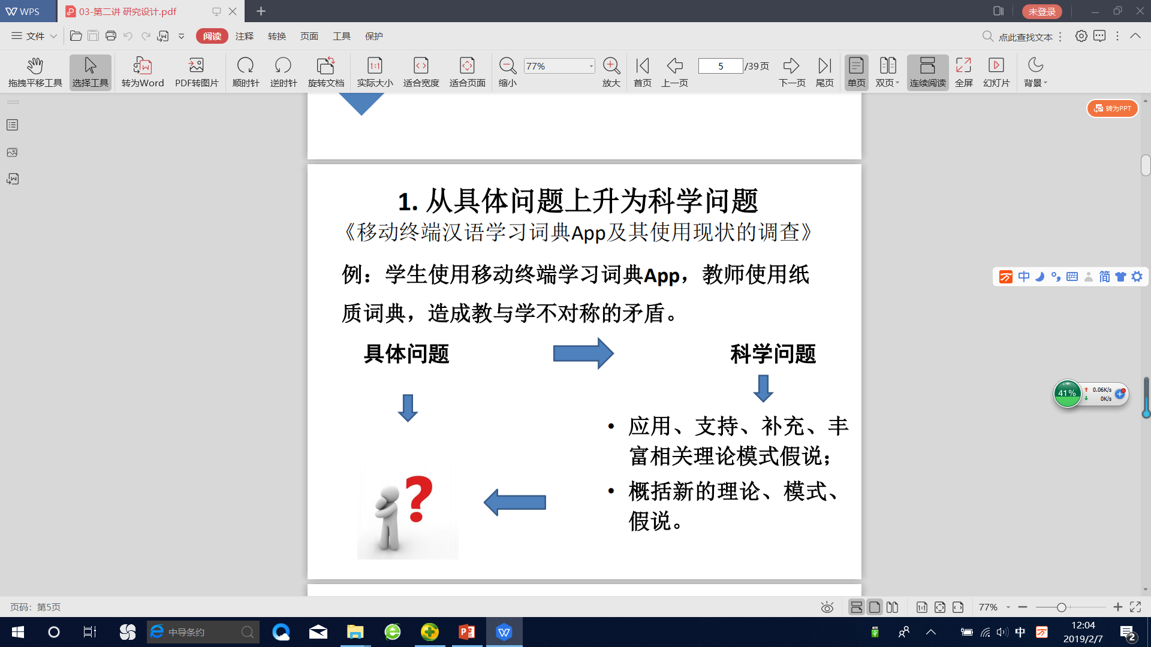

Slide 44
此研究涉及学习理论和假说：
Krashen二语习得理论中的输入假说
Swain的输出假说
词典学研究与应用的相关理论

Slide 45
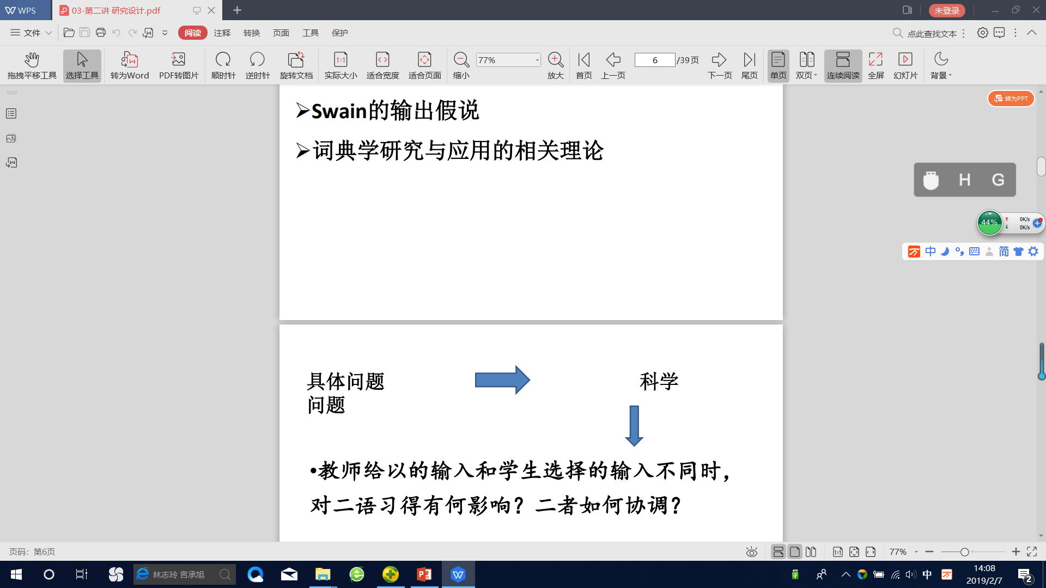
教师给以的输入和学生选择的输入不同时，
对二语习得有何影响？二者如何协调？
•学习词典编制原则是什么？哪些方面优于纸质词典？两类词典如何改革以方便二语者？……

Slide 46
四、材料收集
进行研究设计时，研究者必须对研究实施和论文写作所需材料进行整体的考量。
研究者首先需要回答以下问题：研究所需的材料从哪里来？如何收集材料？需要多少的材料，收集这些材料需要多长时间？收集材料时可能会遇到怎样的困难，该如何解决？

Slide 47
1 确定材料收集的方式和范围
确定材料收集的方式和范围是研究设计中考量材料的第一步。
2 材料的收集和筛选
研究者有时收集到的材料很多，需要依照一定的标准和程序对材料进行筛选。
3 材料的探索性收集与方案修订
收集材料时，研究者常常会遇到很多意想不到的困难。这种情况下，研究者就需要根据实际情况调查材料收集的方法。
如：在研究学习者对某一语言点的习得情况时，仅从中介语语料库中收集到的研究材料太少。造成这种情况的原因很多，如学习者回避某一语言项目的使用、某种母语者的中介语语料不够等。这时研究者就需要通过语言测试或诱导式方法，如谈话、看图写话、命题作文等，收集中介语语料。否则，研究可能就无法完成。

Slide 48
分析1
通过调查问卷收集祝贺言语行为表达。
采用Blum-Kulka等学者的问卷调查法——“语篇补全测试” （Discourse Completion Test）进行问卷设计。
问卷分为两大部分：调查对象基本信息和调查内容。调查内容由主观题型构成，这一部分共由十个情景组成，每一情境都有相应的文字进行描述，要求调查对象置身情境之中，在空白处填写自己的真实反应。
根据布朗和莱文森的面子保全论，他们认为影响交际策略的三个因素是：社会距离，社会权力以及言语行为本身难易程度。

Slide 49
五、研究模式选择
研究设计就要联想到定性研究和定量研究。定性研究和定量研究有什么区别呢？它们各自有怎样的特点？
1 定性研究设计
定性研究没有一套固定的设计标准、调查手段和程序，其主要原则：
（1）研究对象界定清楚。如学生在写作中遇到表达困难时会使用什么策略，又是如何使用这些策略的；学生是如何学习某一个语言项目的，会出现什么偏误，出现偏误的原因是什么？
（2）用定性方法收集材料。包括考察、录音、访谈、问卷调查、记日记、收集书面语或口语语料（学习者母语、目的语、中介语口语语料）等，方法多样，且可以重复使用。
（3）分析材料和数据，从中寻找规则和规律。如通过观察课堂上师生的互动情况，发现促成互动协同和最终习得的基本条件；通过访谈、问卷调查找出学习策略的效应；分析某种语言的语料并概括出这种语言的语法规则；通过中介语语料找出学习规律。
（4）通过多种方法，检验结论的有效性。可以重新做一次研究来验证得出的结论，重复研究时要使用相同或相似的材料，运用相同的研究方法；也可以通过三角验证法排除主观偏见。

Slide 50
如果研究问题中包含“如何”“怎么样”“为什么”等疑问词，如：学习者是如何认知、学习“一点”“一下”“一会儿”“有点”等词语的？西班牙语母语者学习汉语多项定语的表现是怎么样的？ 为什么？如何培养留学生的速读能力？
定性研究设计，可以对某个问题或某一系列问题进行个案考察，也可以进行较大规模的考察并用一种理论或模式进行宏观描述。
选择怎样的研究框架才能完成这一选题的研究呢？

Slide 51
分析1：以财经类纪录片为素材的视听型商务文化案例教材编写研究（佘演慧，2022）
1.商务文化案例教材文化点如何选取？
2.财经类纪录片应用于对外汉语教学应该遵循怎样的选取原则？
3.财经类纪录片作为商务汉语文化教学资源如何进行资源转化？
采取定性研究中的案例分析法。
文章第二章明确以跨文化交际为目标，以案例作为编写框架，从案例教学法的特点和优势、理论基础、教学原则和教学步骤方面进行分析。然后以视听教学法为辅助，从视听教学法的特点和优势、教学原则和教学步骤等方面进行了分析。最后对财经类纪录片素材进行介绍，分析财经类纪录片的选取原则并选取了十部财经类纪录片作为素材。
第三章是编写体例的分析。首先对编写目标以及适用对象进行确定。其次是编写原则，主要有商务文化话题为纲、商务情境性、交际性、视听优先、商务知识与语言技能的平衡性和讨论性原则。然后分析编写的具体流程，主要有话题导入、课前热身、纪录片视听、商业纪录片文字呈现、语言商务与文化知识展示、练习与巩固。
第四章是样例编写与分析。本文选取纪录片《与全世界做生意》的第一集中“华坚鞋业”的片段为素材，编写样课。样课的板块主要有课前导入、视听学习、文字呈现、语言点、商务知识、文化漫谈、综合练习。
第五章是调查反馈和编写建议。设计调查问卷，并对收回的调查问卷反馈进行分析总结。调查问卷分为两个部分，一是学生问卷，二是教师问卷。得到反馈后，分别对这两种问卷进行分析，并得出视听型商务文化案例教材的编写建议。

Slide 52
2 定量研究设计
当问题中出现“变量”“关系”或进行预测时，如“X和Y之间的关系”“影响第二语言成绩的因素”等，研究者就要选择定理研究设计。

Slide 53
变量与假说
选题→形成假说→证实假说
例1：两种二语写作教学法
A. 反复修改法：要求学生把同一篇作文修改多次
B. 多篇练习法：要求学生多写一些不同的文章
假说为：对提高学生的写作能力来说，反复修改法比多篇练习法有效。
自变量：刺激变量(stimulus variable)/输入变量(input)
因变量：反应变量(response variable)/输出变量(output)

Slide 54
自变量：写作教学方法
方法A：反复修改法
方法B：多篇练习法
因变量：二语写作能力的提高

Slide 55
《基于图式理论的对外汉语中级听力教学研究》
柏清，2013
例2：在中级汉语听力教学中，使用图式理论指导下的教学方法，比用传统听力教学法效果好。
自变量：不同教学方法的使用
A班使用图式理论教学法
B班使用新教师常用的教学法
因变量：教学实施后之后的测试成绩

Slide 56
自变量和因变量互相依存，可能有因果关系。
•在上述研究中，两个班学生水平一样，来源也没有明显差异；最后测试成绩不同，主要原因就是教学方法的不同。

Slide 57
3 混合式研究设计
定性、定量研究设计相结合，可以更全面、更深入地认识研究对象，研究结果的信度更高。
只做定量研究，不能说明变量之间的差异或相关性的形成原因；结合定性研究，才能对收集到的数据和统计结果进行合理解释。

Slide 58
分析1：基于偏误分析的外向型汉语词典情感类心理动词研究（郅元哲，2021）
基于二语学习者情感类心理动词使用实际的全面梳理，本文考察了《商务馆学汉语词典》和《现代汉语常用词用法词典》这两部外向型汉语学习词典中情感类心理动词的编写情况。其中存在释义用词难度大、近义词辨析内容不足、配例语言不够简明、配例内容有待调整和配例语法功能有待加强的问题，这不利于学习者准确掌握情感类心理动词。为此，我们为外向型汉语学习词典中情感类心理动词的编写提出了若干建议：1.使用必要的专业术语。2.正误例配合说明。3.完善近义词辨析模块，且提供词语使用的典型语境。4.标注“情感符号”。5.绘制词语树形图。本研究希望为外向型汉语辞书、教材的编写以及汉语作为第二语言的词汇习得提供参考。
既有定性研究，又有定量研究。

Slide 59
六、创新点凝练
对所有研究论文来说，创新性都是最重要的。专业学位论文，需要解决特定行业中的实际问题。
在选题初步确定之后，研究者还需要进一步收集、整理和分析材料；研读前人的相关研究成果，选择合适的理论、模式、假说、研究方法和手段；进一步考虑研究程序，预测研究结论，审视研究是否真的具有创新性，是否能得出超越前人的结论，是否能真正促进国际中文教育行业的发展。这个过程 ，其实就是“研究设计”中的创新点凝练。

Slide 60
1 材料新
对前人没有获得过的资料或数据进行考察和研究，是提升研究创新性的一种方法。
四部初级商务汉语教材词汇研究（莫鸿强，2016）
专门用途汉语教材为满足学习者的某种专门需求，在词汇选择上与通用汉语教材有很大区别，这也就是专用汉语教材与通用汉语教材的本质区别。因此，词汇选编在一定程度上决定了商务汉语教材的质量。研究者选取近年使用范围较广泛的四种商务汉语教材作为研究对象，建立了包含词汇等级、词性、词频等信息的生词数据库。研究者参照相关词汇大纲和理论文献，对数据库中的词汇进行了数量、等级、词类分布、商务词语选词率、共选词等方面的统计研究。通过对统计结果进行对比和分析，研究者总结出四种教材词汇选编的特点，包括：①词汇量差异大，《商务汉语一本通》（王立非，2010，高等教育出版社）的词汇量仅为339词，另外三种教材为1000～1200词；②词汇难度等级差异明显，随意性大，难度偏高，丙级以上词汇，特别是超纲词比重很大；③商务类词语频率低，其中三种教材均在30070左右，最低的仅为12.71%，生活交际类词语远多于商务类词语；④共选词比例低。
基于上述统计结果，研究者对初级商务汉语教材的词汇选编提出如下建议：①明确教材适用对象，全日制学生适用教材的词汇量应是1000～1200词，在职商务人员适用教材的词汇量应在500词左右；②研制统一的“对外商务汉语词汇等级大纲”；③商务类词语选词率应保持一定比例；④对更多教材的共选词进行统计，并将共选词作为大纲研制的基础。
该研究选题新颖，对四种商务汉语教材中的生词采用了封闭式、多角度的统计和分析，结论有说服力，对编写和出版能使学习者满意的商务汉话教材有启发作用。

Slide 61
2 理论方法新
理论、范式、假说、框架、模式、方法、手段等新。
一般来说，如果能创立某种理论、研究模式或研究方法，而这些理论、模式或方法又可以在比较大的范围内由其他人使用并切实推动了该领域的相关研究，就可以说“理论方法新”。
其次，所谓“理论方法新”，其中的理论医院非一定是研究者独创的。大多数情况下，特定的理论方法只要之前没有应用于研究者所选定的研究对象，或者说，没有具体应用于研究者收集到的研究材料和数据，就可以宽泛地说“理论方法新”。如：英语作为第二语言教学和习得研究中使用过的一些方法，第一次被用在汉语作为第二语言教学和习得研究中，就可以说是“新”。

Slide 62
基于学习策略的汉语教材练习本土化研究（陈楠、杨峥琳，2015）
以往研究第二语言教材往往是从“教”的角度出发。对于汉语作为第二语言教材中的练习，国内研究者考察时常常将它们分为三类，分别是机械性练习、理解性练习、应用性练习（也称“交际性练习”）。而这篇论文却站在学习者的立场上，从学习策略的角度对汉语教材练习进行系统考察。
学习策略是指学习者为促进信息的获得、存储、提取和使用所采用的方法（Oxford和Crookall，1989）……据考察，不同国家编写的汉语教材练习存在较大差异，体现了各地区编者期望学习者采用不同学习策略进行语言操练的设计目标。他们的编写理念与当地教学思想、课堂现状和学习者习惯相适应，也正是汉语教材本土化的一个重要指标。
这项研究系统应用了Oxford(1990)的框架，将学习策略分为两大类、六小类，包括直接策略（记忆策略、认知策略、补偿策略）和间接策略（元认知策略、情感策略、社交策略），对教材练习进行系统考察。由于理论框架在同类研究中属创新性使用，本研究自然会得出一些具有独创性的结论。与此同时，本研究考察的对象也与众不同。对比分析美国、日本和韩国出版的三种使用广泛的汉语教材，同时分别与三种具有代表性的英语、日语、韩语作为第二语言教材进行比较，探讨汉语教材中的学习策略与当地教学法、课堂现状和学习者需求的匹配情况。
这项研究将定性研究和定量研究有机结合起来，发现：①美国汉语教材与英语作为第二语言教材多采用“社交”“自然”策略；②日本汉语教材和日语作为第二语言教材中采用“演绎”“重复”“意象”策略多于其他国家或语种的教材；③韩国汉语教材中较多采用“翻译”策略，极少采用“社交”和“自然”策略，与韩语作为第二语言教材有明显差异。
论文对上述差异产生的原因进行了解释，井提出汉语教材练习本土化编写应该考虑所在国家或地区常用教学法、学习者习惯及汉语教学的课堂现状，还要参考成熟的注释语言作为第二语言教材，了解当地第二语言教学的主流观念，编写出更合适的本土汉语教材。
显而易见，这项研究取得成功主要有两方面的原因：第一，研究使用学习策略框架考察第二语言教材练习编写情况：第二，研究既对不同语言母语者使用的汉语教材进行对比，又分别与不同注释语言作为第二语言教材进行对比，对两类第二语言教材的对比和分析系统而全面。正是研究框架和考察对象上的创新，使论文具有了较强的创新性。

Slide 63
3 观点新
所有研究性论文都应该通过材料的收集整理和分析研究得出有创新性的结论。
一名研究生发现，在中国学习汉语的华裔学习者使用的汉字学习策略与其他学习者有一些明显区别。这名研究生很想了解华裔学习者使用了多少种汉字学习策略，这些学习策略的效果如何，影响学习者选择不同学习策略的原因又是什么。于是，作者对这些问题展开研究。
目的语环境中华裔学生汉字学习策略研究（曹莉敏，2012）
研究采用问卷调查和访谈相结合的方法，通过与非华裔学生的对比，对华裔学生在目的语环境中的汉字学习情况进行分析和研究，力求总结出华裔学生汉字学习策略的使用情况和特点。在研究设计的过程中，作者就特别关注如何通过系统研究得出新的结论。由于设计合理、材料丰富、理论方法使用得当，研究最终得出以下一些有价值的结论。
第一，性别、年龄、学习动机、学习观念等个体差异会对华裔学生汉字学习策略的选择产生明显影响。女生比男生更常使用归纳策略并进行汉字输出，认知内驱力和自我提高内驱力对汉字学习策略的积极影响最明显。
第二，华裔学生在初级阶段的汉字学习策略使用均值从高到低依次为复习策略、笔岫策略、元认知策略、字形策略、应用策略、记忆策略、归纳策略、音义策略；字形策略、应用策略的使用均值排序在中级阶段与初级阶段大致相同，应用策略的使用均值排序从第五位上升至第四位；进入高级阶段后，应用策略的使用均值排序上升至第二位。
第三，与非华裔学生相比，华裔学生在汉语语音（包括字音）学习方面优势明显；相较于非华裔学生，华裔学生对汉字课的重视程度更高，有更强的学习动机，能够对自己的汉字学习情况进行评价，但也更容易受方言的影响。
在以上研究的基础上，作者最后提出对华裔学生开展汉字教学的一些建议，如各个阶段要有不同的教学侧重点，教师应关注学生使用的汉字学习策略并相应改进教学方案。

Slide 64
4 实用性强
作为专业学位论文，汉语国际教育硕士学位论文的研究结论或结果，应对汉语国际教育学科和事业的发展有切实的推动作用。
外向型汉语在线词典的框架设计与研究（蔡黎雯，2014）
研究者试图以概念图理论为基础，在吸收以往外向型汉语词典编纂的成功经验和理沧研究的基础上，利用多媒体、计算机与网络技术等现代化手段，将词典功能与词汇学习功能结合起来，构建一个具有检索简单便捷、释义形象生动、主题丰富多样、开放交流互动等优点的外向型汉语在线词典的开发和设计方案，以弥补传统外向型汉语学习词典在检索、释义、扩展、开放性等方面存在的不足，为汉语学习者提供一个新的词汇查询和学习途径，同时有效辅助国际中文教师开展教学，丰富国际中文教学资源。
研究者从时空、内容、形式、方式手段、资源利用、目标等方面阐述了汉语在线学习词典的优势和构建方式，结合案例探讨如何将概念图理论具体应用于汉语在线学习词典构建。论文除了阐释汉语在线学习词典的建设理念，还用大量篇幅具体探讨网站的规划设计、学习词典构建实践。论文还结合“打开”“火车”等词语样例探讨如何充分发挥多媒体信息技术的优势，同时介绍在线词典如何查询词语，展示字音、字形和笔顺，注释语义，呈现例句等。这项研究取得的成果对汉语在线学习词典的构建有一定实践和指导意义。

Slide 65
七、探索性研究与方案改进
探求性研究就是使用相关理论方法对收集到的一小部分材料进行考察分析，看能否分析出结果或得出预想的结论，为完整的研究探路。
进行探索性研究，可以抓住以下问题：
选题是否可行？
研究框架是否合理？
计划的收集范围和方法是否能确保找到足量的材料？
现有理论方法是否适合本研究，能否支撑研究完成？
依照研究设计继续开展工作，能否得出有创新性的结论？
应该从哪些方面对目前的研究设计进行调整和修改？

Slide 66
探索性研究的结果会出现三种情况：
（1）基本成功。
研究可以按照既定方案进行，最多只做一些微调。
（2）问题较多。
要根据实际困难对原有研究设计方案进行一定幅度的调整，包括理论、模式、假说、方法、手段等的调整。
（3）无法得出相关结论。
说明原有研究设计方案有重大缺陷，需要进行根本性修改。

Slide 67
1 方法调整
2 内容调整
3 语料调整
4 结构调整
方案改进包括：

Slide 68
分析1
商务汉语听说教材听力语料与练习设置的对比研究——以《商务汉语听说教程》和《新商务汉语听力与口语教程》为例
↓
三部中级商务汉语听说教材对比研究
商务汉语听说教材数量极少。
研究内容如果局限在听力语料与练习设置上，感觉不太合理。
为了今后该类教材的编写，建议对现有的三部中级商务汉语听说教材进行全面考察。
因此，我们进行了内容调整。

Slide 69
那么，具体考察哪些内容呢？能否借鉴商务英语听说教材编写？
第二章 三部教材编写体例和话题设置对比分析
第一节 三部教材的基本情况
一、《商务汉语听说教程》（第一册）的基本情况
二、《新商务汉语听力与口语教程》（上册）的基本情况
三、《经贸汉语听和说》的基本情况
三部教材编写体例的对比分析
三部教材话题设置的对比分析
第三章 三部教材语料选择和练习设置对比分析
第一节 三部教材语料选择的对比分析
一、语料来源分析
二、语料长度对比分析
三、语料难度对比分析
第二节 三部教材练习设置的对比分析
一、会话练习对比分析
二、听力练习对比分析
第四章 汉英商务听说教材的对比分析
第一节 两部商务英语听说教材研究
第二节 汉英商务听说教材对比研究
第五章 关于商务汉语听说教材的调查研究
第一节 调查背景
一、调查对象
二、问卷调查
第二节 调研结果及分析
第六章 商务汉语听说教材的编写建议
第一节 关于商务汉语听说教材的编写建议
第二节 对商务汉语听说教材的前景展望
第七章 结语
第一节 主要观点
第二节 创新点
第三节 不足之处及进一步研究的问题
这样的纲目大家觉得怎么样？

Slide 70
缺少教材对比的标准；汉英商务听说教材对比分析单独一章，与大标题有些冲突；调查研究的目的是什么，应该放在什么位置比较好；练习对比的项目到底有哪些？是否重点分析？
第一章 绪论
第一节 选题背景与意义
第二节 文献综述
一、听说法研究
二、商务汉语听说教材研究
三、商务英语听说教材研究
四、汉英商务听说教材对比研究
五、 前人研究不足
第三节 本文待解决的问题
第四节 研究基本思路与方法
第二章 “5C标准”评判依据
第一节 “5C标准”的理念与假设
第二节 “5C标准”的框架与内容
第三节 本文对“5C标准”的运用
第三章 三部教材编写体例的比较研究
第一节 三部教材编写体例介绍
一、《新商务汉语听力与口语教程》编写体例
二、《经贸汉语听和说》编写体例
三、《商务汉语听说教程》编写体例
第二节 “5C标准”下编写体例的比较研究
一、 编写体例“交际性”比较
二、 编写体例“文化性”比较
三、 编写体例“联系性”比较
四、 编写体例“比较性”比较
五、 编写体例“社区性”比较
第四章 三部教材话题设置的比较研究
第一节 三部教材话题统计
一、 《新商务汉语听力与口语教材》话题统计
二、 《经贸汉语听和说》话题统计
三、 《商务汉语听说教程》话题统计
第二节 “5C标准”下话题设置的比较研究
一、 话题设置“交际性”比较
二、 话题设置“文化性”比较
三、 话题设置“联系性”比较
四、 话题设置“比较性”比较
五、 话题设置“社区性”比较
第五章 三部教材练习设置的比较研究
第一节 三部教材练习统计
一、 《新商务汉语听力与口语教材》练习统计
二、 《经贸汉语听和说》练习统计
三、 《商务汉语听说教程》练习统计
第二节 “5C标准”下练习设置的比较研究
一、 练习设置“交际性”比较
二、 练习设置“文化性”比较
三、 练习设置“联系性”比较
四、 练习设置“比较性”比较
五、 练习设置“社区性”比较
第六章 三部教材语料内容的比较研究
第一节 三部教材语料内容统计
一、 三部教材语料长度的统计分析
二、 三部教材语料生词量的统计分析
三、 三部教材录音材料的分析研究
第二节 “5C标准”下语料内容的比较研究
一、 语料内容“交际性”比较
二、 语料内容“文化性”比较
三、 语料内容“联系性”比较
四、 语料内容“比较性”比较
五、 语料内容“社区性”比较
第七章 商务汉语听说教材编写建议
第一节 商务英语听说教材编写借鉴
一、两部教材的基本情况
二、两部教材的具体分析
三、中英商务听说教材编写对比
第二节 商务汉语听说教材编写者访谈
一、 访谈调查的设计
二、 访谈调查结果分析
第三节 商务汉语听说教材教师访谈
一、 访谈调查的设计
二、 访谈调查结果分析
第四节 商务汉语听说教材编写原则
一、提升教材的交际性和适用性
二、提升教材内容的多样性和全面性
三、加强“听”和“说”之间的结合
四、加强语言学习和文化学习的结合
五、建立真实的商务汉语语音资源库
第八章 结语
第一节 主要内容与观点
一、 主要内容
二、 主要观点
第二节 本文的创新点
第三节 本文的不足之处

Slide 71
文章并没有结合5C标准进行分析。建议这里就一一举例说明，并说明依据。分出一、二、三、四、五进行详细阐述。
在以上基础上，标题改为：
基于“5C标准”的三部中级商务汉语听说教材对比研究
第四章 三部教材话题设置的对比研究
吕必松（1996）在《对外汉语教学概论》中指出教材的话题设置十分重要，话题的合适与否直接决定了学习者获得交际能力的效果 。话题的设置决定了教材中词汇、课文、练习等的编排设置，具有非常重要的作用。只有通过合适的话题，才能帮助学习者获得在商务活动中正确使用汉语进行交际的能力。本章节将对三部中级商务汉语听说教材的话题设置进行统计分析，并以“5C标准”为评判依据，对三本教材中的话题进行对比研究。
第一节 “5C标准” 下的话题分析
本文以《商务汉语交际功能项目表》为参照依据，对三部教材的话题属性进行分类统计，分析出每部教材话题设置的特点，然后对比三部教材的话题，以“ 5C标准”为评判依据，分析三部教材在话题设置上存在的优缺点。
在“交际”角度下，也是最主要的一个对比角度 ，通过研究话题的种类、话题的难易程度与话题的需求度三个方面，分析出三部教材中的话题是否满足学习者的学习需求，是否具备足够的交际性；在“文化”角度下，主要研究话题的文化占比以及文化所属类别；在“联系”角度下，分析研究话题与其他学科领域的联系以及同一教材中话题与话题之间的联系；在“对比”角度下，主要对比语言和文化两个方面，通过“对比分析”研究出三部教材中话题的对比程度。在“社区”角度下，通过话题的需求度和难度两个方面，分析出更能有效地帮助学习者获得语言交际能力的话题 。

Slide 72
八、案例解析
案例1： 基于需求分析的商务汉语高级写作教材研究——以上海市部分高校为例（闵克香，2019）
选题聚焦与分解：
选题将高级商务汉语写作教材作为研究对象，问题在于：如何让教材更好地服务于学生的“学”和教师的“教”。
要解决这个问题，要从汉语学习者角度出发开展相关研究。于是找到需求分析方法进行定性与定量考察。并结合课程设置和教师情况等，讨论高级商务汉语写作教材的编写方向。
理论提升与研究模式选择：
此论文属于写作教材编写研究。这一定涉及到写作教学理论，包括过程教学法、结果教学法与任务教学法等等。通过研究将进一步讨论写作教学理论在教材编写中的作用。
此论文基本理论框架基于需求分析理论。需求分析理论是通过内省、访谈、观察和问卷等手段对调查对象的需求进行研究的技术和方法。
此论文采用定性研究与定量研究相结合的混合式研究设计。

Slide 73
材料收集与分析：
对象：在上海高校长期进修并学习商务汉语高级写作的留学生，以及商务汉语教师。
设计针对学生和教师的调查问卷与访谈卷，并发放问卷，以及开展访谈。
回收问卷并进行分析，对数据背后的原因进行讨论。
需要注意的是：问卷的设计理念，信度与效度，样本数量，数据讨论等。

Slide 76
以上26道题目之间的内在逻辑关系是什么？文章没有讨论。

Slide 79
以上问卷与访谈设计内容比较丰富，但缺少理据分析。
因为设计时缺少理据支撑，因此文章结论相对不够深入。

Slide 80
主要结论：
学生对商务汉语写作教材的需求集中在教材的时效性、实用性、系统性、针对性、媒介多样性五个方面。学生对教材时效的需求非常强烈，教材是否能随着社会发展不断更新是学生学习商务汉语写作这一具有社会现实性的语言技能的重要关注点。学生对教材的实用需求存在于写作体裁的实用性和商务文化知识的实用性两个方面，这取决于写作的人际沟通需要。学生对教材的系统性需求表现为教材各部分知识比例和读写技能的协调发展，这是内在认知发展的要求。在针对性方面，目前已出版教材的针对性并不能满足学生的需求，教材还需要更明确具体的适用对象。另外，写作教学的单调性和学生课外学习都对教材的媒介多样性提出强烈需求。
商务汉语写作教材的使用情况也能从侧面反映学生的隐形需求，高校、教师、学生都有各自不同的使用特点。高校在选择教材上存在着单一化的问题，教师在使用教材中有灵活的特点，而学生课外学习的积极性非常高，此外，在课堂教学中还存在着师生的感知失调现象，虽然程度不高，但也需要引起足够的注意。
为了满足学生的学习需要，教材的建设应该打破桎梏，采用新技术，开发新资源。本文在对学生需求分析的基础上提出了开放型、立体化的商务汉语写作教材发展方向，而且就教材的导学、范文、生词、阅读材料、练习几方面的内容具体提出建议。教材的编写修订不仅要对一线教师开放，还需要对社会开放，让技术推进教育改革。立体化的教材可以是通过多样化的教材媒介，满足不同时间、不同地点、不同学习方式的学生需求。而教材内容的设置要以学生需求为基础，并且符合学生的语言认知发展规律，在导学、范文、生词、阅读材料、练习各方面的选择和编排上，应该各有侧重，互为补充。

Slide 81
创新点与不足：
首先是研究角度较新。虽然已有多位学者应用需求分析理论研究对外汉语领域的教学和教材，但对于商务汉语写作教材这一具体教材来说，却未有涉猎。因此，本文借鉴专门用途英语的需求分析框架，用于商务汉语写作教材的研究，期望从新的角度探索商务汉语教材的发展。
其次是研究数据的综合性。本文除了调查学生的需求之外，还专门针对教师制定问卷和访谈，不仅对学生需求的进行分析，还结合了教学情况进行讨论，涉及了外部条件的影响，让教材研究更具备综合性和针对性。
基于调查条件和时间因素限制，本文仅通过网络对上海地区高校内的商务汉语写作课学生和教师发放问卷，调查对象范围较小，回收问卷数量较少（92），并且各高校回收问卷数量不均，因此，以后的研究可以适当扩大问卷范围和访谈对象的人数。
其次由于本人知识结构和教学经验的限制，在问卷的设计方面还存在着缺陷，考察不够全面，比如对课堂情境的考察只涉及教学时间的安排，没有考察其他的因素，例如教室的硬件条件，可能导致分析结果有偏差。此外，问卷的结构和问题的表述方式尚需进一步优化，以确保得到更有效的调查结果。

Slide 82
案例2： 海外汉语志愿者的教学效能感对教学效果的影响研究（管彤，2018）
选题聚焦与分解：
选题将海外汉语志愿者作为研究对象，聚焦在：教学效能感与教学效果的相关研究。
细分为四个问题：1）在前人的理论总结和经验积累下，依据海外汉语志愿者真实的教学情况编制合理的教学效能感量表；2）分析出影响教学效能感的因素；3）验证教学效能感与教学效果的相关性；4）以影响因素为切入点讨论可供海外汉语志愿者提高自身教学效能感的建议。
理论提升与研究模式选择：
此论文属于定性研究中的相关研究。
研究涉及到以下理论：1）班杜拉自我效能感理论）；2）罗特控制点理论；3）教学效能感，如Ashton（1986），Tschannen-Moren（2001）；4）教师教学效能感量表。
材料收集：
文献调查：以班杜拉的自我效能理论为支撑，查阅和整理海内外学者关于教师效能感研究的文献资料；开展教师效能感调查量表编制的相关资料检索和整理；为了确定对外汉语教师的教学效能感结构，查阅对外汉语教师能力结构、对外汉语教师标准等相关资料。
问卷设计：为了获得与对外汉语教师教学效能感的相关因素，参照前人研究制定《海外汉语志愿者教学效能感调查问卷》，对海外汉语教师志愿者进行调查。

Slide 83
问卷设计与分析步骤：
首先，搜集整理有关教师教学效能感量表的资料，包括国外的以及国内现有的教师教学效能感量表；
其次，搜集对外汉语教师教学效能感量表的相关资料，分析研究他们的科学性和不足之处；
再次，结合专业的意见，根据海外汉语志愿者的实际情况修订教师教学效能感量表，并将修改后的教师教学效能感量表发送并回收；
最后，对此份海外汉语志愿者教学效能感量表进行计量学上的理性分析，得出项目与项目之间的相互关系。
问卷内容：
问卷共计四部分，第一部分为个人基本信息，共10小题，记录海外汉语志愿者的基本情况，包括性别，学历，专业，过往经历，服务时间，所在孔院规模，每周课时、英语水平、任教国语言水平、任教国别等等，基础信息部分也是根据。
第二部分是海外汉语志愿者个人教学效能感部分。个人教学效能感部分的问卷编制主要参照徐彩华和程伟民的2007年的研究成果，他们在《对外汉语教师自我教学效能感研究初探》中研究了教师的个人教学效能感部分，指出个人的教学感由对教学过程的控制感、对自身教学能力和个人风格的认同感、对教学的情感体验三个方面组成。在此基础上，进行了修订。
第三部分是一般教学效能感部分。北京师范大学发展心理研究所俞国良、辛涛、申继亮等人根据Gibson的《教师效能量表》和Ashton的《个人教学效能量表》编制了《教师教学效能感量表》，而孔明在04年根据他们制定的《教师教学效能感量表》基础上编制了《高校教师教学效能感量表》，而笔者发现《高校教师教学效能感量表》的一般教学效能感部分对海外汉语志愿者教学效能感量表有借鉴意义，因此以它作为一般教学效能感部分的参考，在此基础上修改本研究的一般教学效能感部分的问卷内容。
第四部分为了研究海外汉语志愿者们的教学效能感对教学效果的影响，笔者设计了以下项目考察海外汉语志愿者们的教学效果。

Slide 84
问卷的信度
为了检查笔者自制的海外志愿者教学效能感量表的一贯性、一致性、再现性和稳定性，我们采用Alpha信度系数法检验。还有K-S检验，能看出一组数据间是否存在正态分布关系。
问卷回收与分析
有效问卷147份
研究发现：1）专业、教学经历、每周课时量、英语水平、服务时间都构成海外汉语志愿者的个人教学效能感的影响因素。2）个人教学效能感与教学效果之间为正相关，即个人教学效能感越高，教学效果越好。 3）一般教师效能感对教学效果的影响比个人教学感弱。
为什么会有这样的结果？文章的原因分析不够。建议针对以上问题，进行一些理论探索，以及追踪访谈。
相关建议
提高海外汉语志愿者地教学效能感，要提前准备，提早培养。从汉语国际教育专业学生入学开始，就应当采取正确地教学政策，保证该专业的学生能够有良好的培养条件，在之后的突击培训阶段，甚至是海外实习阶段，更是需要汉办、培训基地、派出单位、培养单位以及个人的共同努力，海外汉语志愿者教学效能感的增长，才能得到保障。
这部分相对来说针对性不强。

Slide 85
案例3：基于偏误分析的外向型汉语词典情感类心理动词研究
（郅元哲，2021）
选题聚焦与分解：
将情感类心理动词作为研究对象，聚焦在：基于偏误分析的外向型汉语词典研究上。
1）从偏误分析入手，发现汉语学习者偏误情况；
2）然后再考察《商务馆学汉语词典》《现代汉语常用词用法词典》等两部外向型汉语词典中情感类心理动词的收词、释义与配例情况；
3）从而提出外向型学习词典编纂的一些建议。
（1）* 但我想我一定能找到自己【愿意】的工作。（误代，当用“喜欢”）
（2）* 爸爸，您不太【表示】您的感情。（误代，当用“表达”）
（3）* 所以更喜欢【上】它。（误加“上”）
（4）* 今天妈身体不好，我很【疼心】。（错序，当用“心疼”）
（5）*你爱【喜欢】听什么，就【爱】听什么。（误加“喜欢”和“爱”）
研究意义：
1）有助于探明二语者情感类心理动词的习得规律。
2）有助于提高外向型汉语学习词典的适切性。
3）有助于提高第二语言词汇教学的效率。

Slide 86
理论提升与研究模式选择：
此论文属于定性研究。
研究涉及到以下理论：1）偏误分析理论；2）对比分析理论；3）词汇学理论；4）词典编纂学理论。
材料收集与分析：
1）HSK动态语料库语料收集；2）调查问卷语料收集（针对误代偏误）。
第6 题至第28 题是测试学习者使用情感类心理动词情况的单项选择题，学习者从五个选项（选型A、B、C、D 是情感类心理动词，选项E 是“不知道”）中选择最合适的一项填入所给的句子中。该问卷旨在调查汉语二语学习者在一定的语境下使用情感类心理动词时出现的误代偏误：哪些情感类心理动词的误代偏误频率最高？情感类心理动词的误代偏误有哪些特点？针对此次的调查结果，对外向型汉语词典的编写有哪些启示？
研究发现：基于HSK 动态作文语料库和问卷调查的考察表明，母语非汉语的二语学习者在学习情感类心理动词时，其偏误规律主要表现为语法层面和语义层面的误代。对于情感类心理动词而言，在语法上，作谓语、宾语和定语时的用法需要向二语者特别强调；在语义上，与情感类心理动词语义相近和相关的词语，其意义、用法、搭配、色彩等方面要注意区分。
外向型汉语词典是二语学习者学习汉语的有力工具，词典的编写应该和贴近学习者学习汉语的实际情况，根据学习者习得汉语的重点、难点、易错点等内容来有选择性地释义。并对那些容易与其混淆的词语的意义和用法作出提示说明，是否合理地运用配例来使释义更加具体完整。

Slide 87
材料收集与分析
词典的释义语言能够让学生有效规避偏误还是在一定程度上加大了偏误出现的可能性？
从释义语言（用词范围与数量、句式、专业术语）与释义方法（词语释义、解释性释义、解释性释义+词语释义、解释性释义+举例、公式释义、单纯例句释义、外语释义和图表释义）等两个方面进行材料收集与分析。
从配例（词例、短语例和句例）数量和质量（语言的简明性、内容的合理性、功能的实用性）方面进行材料收集与分析。
词典评估
基于情感类心理动词的偏误特征对两部词典的编写进行了一定的评估。
研究认为：《商务馆》的优势在于：1.释义用词和句式难度合理，这是保证学习者读懂释义的前提。2.近义词辨析模块设置得当，有利于学习者重点记忆，减少近义词误代偏误的出现。其不足在于：1.配例出现不符合母语者语言习惯、缺少语境和与时代联系不紧密的内容，需要做出调整。2.配例的语法功能不显著。
《常用词》的优势在于：1.配例的数量丰富，具体详尽。2.配例的语法功能较为完善。不足在于：1.配例内容同样出现不符合母语者语言习惯、缺少语境和与时代联系不紧密的问题。2.没有专门的词语辨析模块辅助释义。

Slide 88
案例4： 基于活动的中华文化推广研究——以舞台剧为中心（张雪，2017）
选题聚焦与分解：
以孔院2012-2016年文化活动为主要调查对象，运用Python编程语言、网络爬虫程序和Microsoft Excel统计学方法进行数据的整理分析。结果发现，表演类活动是目前通行的文化活动推广形式。
如何改善表演类活动以求得中华文化域外传播的良好效果？
本文对此提出了改善设计，并选择英国利兹大学学生舞台剧《梦南柯》和韩国德成女子大学中文节舞台剧为案例，分别从活动内容、活动理念、活动形式、中文老师在策划中的作用以及文化圈特点等方面做详细考察，对主要学生演员和指导教师进行访谈和问卷调查，在此基础上，总结可借鉴的经验。最后，笔者以亲自策划的上海财经大学两个留学生舞台剧为例，探讨海外文化推广的可行策略和途径。

Slide 90
理论提升与研究模式选择：
此论文选择个案分析法。
研究涉及到以下理论：1）David Kolb的“体验式学习圈”与文化体验；2）教育现象学与文化体验；3）拉斯韦尔理论与文化体验；4）教师教学效能感量表。
材料收集与分析：
1）英国利兹大学学生舞台剧《梦南柯》、韩国德成女子大学中文节中的舞台剧。第一个案例重点考察如何将文化符号与价值观念相融合形成深层次传播内容，并通用跨界形式通俗易懂地体现文化观念。第二个案例重点考察如何利用文化圈相近的优势做好国别性的中华文化传播，同时分析中文教师在活动中的作用。
2）在借鉴与研究的基础上，笔者策划并实践了一次文化活动：排演上海财经大学留学生微型舞台剧《舌战群儒》和《西湖借伞》。包括：注重国别性的文化推广；舞台剧组织的过程中注意将体验活动和微课相结合；在舞台剧的策划与表演中，充分发挥中文老师的指导作用，调动学生积极性，从而顺利完成文化体验活动，达到传播中华文化的目标，通过实践详细论证有效的文化传播活动应该如何操作。

Slide 91
创新点与不足：
本文的创新点主要分为以下几个方面：1）从目前可见到的同类研究成果来看，本文选题方向有一定新意，且有现实需要性。2）本文运用了专业的技术支持，如：Python编程、网络爬虫、Origin数据分析软件，使全文有了科学的数据统计与分析的支持，在此基础上对孔子学院五年来近6000场活动数据做出整理，保证基础研究的可靠性。3）通过观看《梦南柯》舞台剧、分析视频资源细节、聆听现场讲座、细读剧本等方式，让案例撰写与分析更加真实可信。4）通过上海财经大学留学生的两个微型舞台剧演出的策划，详细记录活动过程、及时访谈学生、总结经验、提升理论认识，形成可持续运用的文化推广活动策略。
不足：1）由于文化传播内容和形式的多样性，很难制定出一个统一的文化推广模式。2）由于如今没有关于文化推广的知识点归类标准，本文活动内容分类标准基于现有留学生文化教材，难免带有局限性。3）调查问卷和访谈的合理性还需要进一步推敲与考虑。4）由于自身能力有限，关于数据的分析还存在不足之处。
论文详细纪录了两个微型舞台剧演出的策划。但案例没有提炼矛盾冲突点，没有进行分析与讨论。

Slide 92
谢谢

